Slide 1

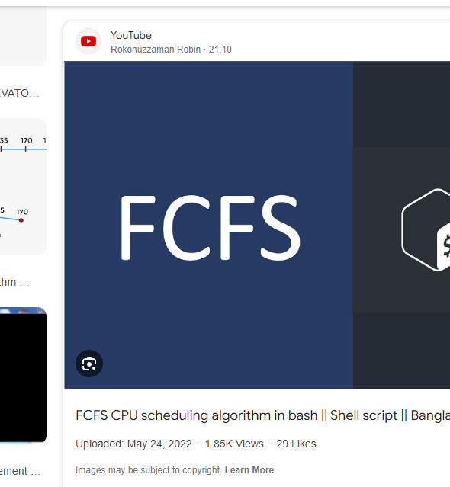

ALGORITHM PROGRAMMING
FCFS
C++ language

Slide 2






MEMBER
Nguyễn Tâm Hy
Đào Văn Tuấn
Lê Vũ Trường
Hoàng Thiện
Phan Bảo Thành

Slide 3
NỘI DUNGG
ĐÁNH GIÁ THUẬT TOÁN
FCFS là gì?
1
4
MÔ TẢ THUẬT TOÁN
HIỆU ỨNG HỘ TỐNG
2
5
CÁCH THỨC HOẠT ĐỘNG
ỨNG DỤNG &
KẾT LUẬN
3
6

Slide 4


FCFS LÀ GÌ?
FCFS (First-Come-First-Served) là thuật toán lên lịch CPU đơn giản nhất, hoạt động theo cơ chế "ai đến trước sẽ được phục vụ trước". Tất cả các tiến trình được xếp hàng đợi theo thứ tự chúng đến và được phục vụ theo thứ tự đó.

Slide 5

MÔ TẢ THUẬT TOÁN
CÁC TIẾN TRÌNH ĐƯỢC XẾP VÀO HÀNG ĐỢI THEO THỨ TỰ CHÚNG ĐẾN.
KHI CPU RẢNH, TIẾN TRÌNH Ở ĐẦU HÀNG ĐỢI SẼ ĐƯỢC XỬ LÝ ĐẦU TIÊN.
TIẾN TRÌNH ĐANG XỬ LÝ SẼ TIẾP TỤC CHẠY CHO ĐẾN KHI HOÀN TẤT HOẶC BỊ CHẶN.
KHI MỘT TIẾN TRÌNH ĐANG CHẠY BỊ CHẶN, NÓ SẼ ĐƯỢC ĐƯA TRỞ LẠI CUỐI HÀNG ĐỢI

Slide 6


OUR TEAM
CÁCH THỨC HOẠT ĐỘNG
Khi một tiến trình mới đến hệ thống:
Tiến trình đó sẽ được thêm vào cuối hàng đợi của các tiến trình đang chờ xử lý.
Khi một tiến trình ở đầu hàng đợi được đưa vào xử lý:
Tiến trình đó sẽ được loại bỏ khỏi hàng đợi.
Tiến trình tiếp theo trong hàng đợi sẽ được đẩy lên vị trí đầu tiên của hàng đợi.
Quá trình này sẽ tiếp tục lặp đi lặp lại cho đến khi tất cả các tiến trình trong hệ thống đều được xử lý xong.
Waiting time = first scheduled time – arrival time (ms)
Turnaround Time = execution time + waiting time

Slide 7
PROCESS | Burst Time | Arrival Time | Turnaround Time | Waiting Time
P1 | 11 | 0 | 11 | 0
P2 | 7 | 3 | 15 | 8
P3 | 19 | 8 | 29 | 10
P4 | 4 | 13 | 28 | 24
P5 | 9 | 17 | 33 | 24
 |  | Average | 23.2 | 13.2
P1 | P2 | P3 | P4 | P5
0
11
18
37
41
50

Slide 8
ĐÁNH GIÁ
THUẬT TOÁN

Slide 9


ƯU ĐIỂM
“DỄ HIỂU”
“DỄ THỰC HIỆN”
FCFS là thuật toán đơn giản và dễ hiểu, không yêu cầu bất kỳ giải thuật phức tạp nào để xác định thứ tự thực hiện các tiến trình
KHÔNG GÂY
“XUNG ĐỘT”
Do các tiến trình được thực hiện theo thứ tự nên FCFS không gây ra xung đột
giữa các tiến trình trong quá trình lập lịch CPU

Slide 10


NHƯỢC ĐIỂM
Nếu một tiến trình có thời gian thực thi dài hơn thì nó chiếm giữ tài nguyên CPU trong thời gian dài, làm các tiến trình khác phải đợi lâu hơn và làm tăng thời gian đợi trung bình
“KHÔNG
HIỆU QUẢ”
“KHÔNG CÔNG BẰNG”
“KHÔNG
CÔNG BẰNG”
FCFS không đảm bảo công bằng giữa các tiến trình, các tiến trình có thể phải đợi quá lâu, trong khi các tiến trình trước được thực hiện nhanh chóng

Slide 11

HIỆU ỨNG ĐOÀN XE
FCFS có thể bị ảnh hưởng bởi hiệu ứng đoàn nếu Burst Time của công việc đầu tiên là cao nhất trong số tất cả. Giống như trong cuộc sống thực, nếu một đoàn xe đang đi qua đường thì những người khác có thể bị chặn lại cho đến khi nó vượt qua hoàn toàn. Điều này cũng có thể được mô phỏng trong Hệ điều hành.

Slide 12

HIỆU ỨNG ĐOÀN XE
Nếu CPU nhận được các quá trình có Burst Time cao hơn ở đầu trước của hàng đợi sẵn sàng thì các quá trình có Burst Time thấp hơn có thể bị chặn, có nghĩa là chúng có thể không bao giờ nhận được CPU nếu công việc đang thực hiện có Burst Time rất cao. Điều này được gọi là hiệu ứng đoàn xe hoặc chết đói .

Slide 13
ỨNG DỤNG & KẾT LUẬN
Thuật toán FCFS thường được sử dụng trong các hệ thống thời gian thực, nơi yêu cầu tất cả các tiến trình phải được xử lý trong một thời gian nhất định. Thuật toán này cũng có thể được sử dụng trong các hệ thống không quan trọng thời gian, chẳng hạn như các hệ thống in ấn, nơi không quan trọng thứ tự các tiến trình được xử lý.
ỨNG DỤNG
FCFS là một thuật toán lên lịch CPU đơn giản và dễ hiểu. Tuy nhiên, thuật toán này có thể dẫn đến thời gian chờ đợi trung bình cao cho các tiến trình ngắn và hiệu ứng đoàn xe. Các hệ điều hành thường sử dụng nhiều thuật toán lên lịch CPU khác để khắc phục những nhược điểm này.
KẾT LUẬN

Slide 14
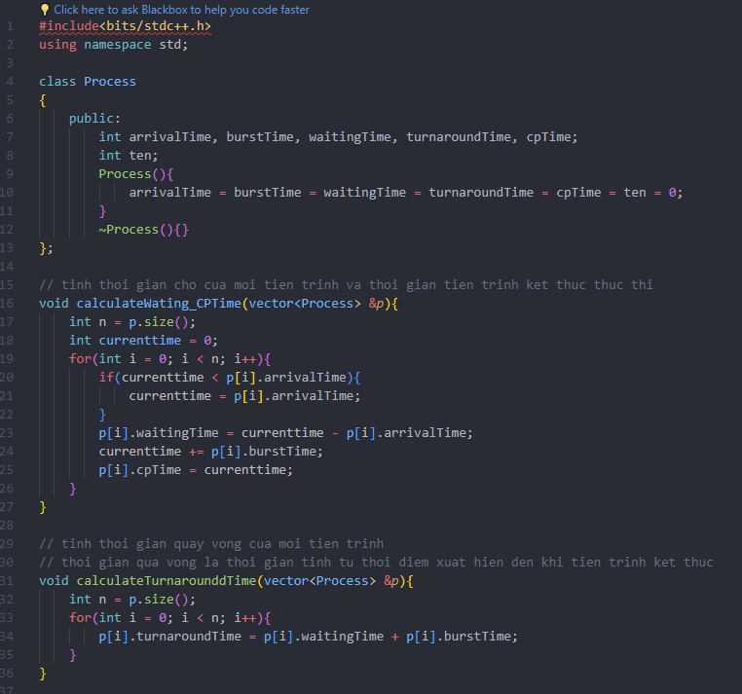
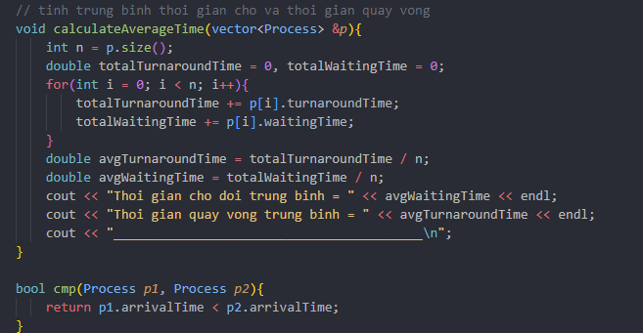

Slide 15
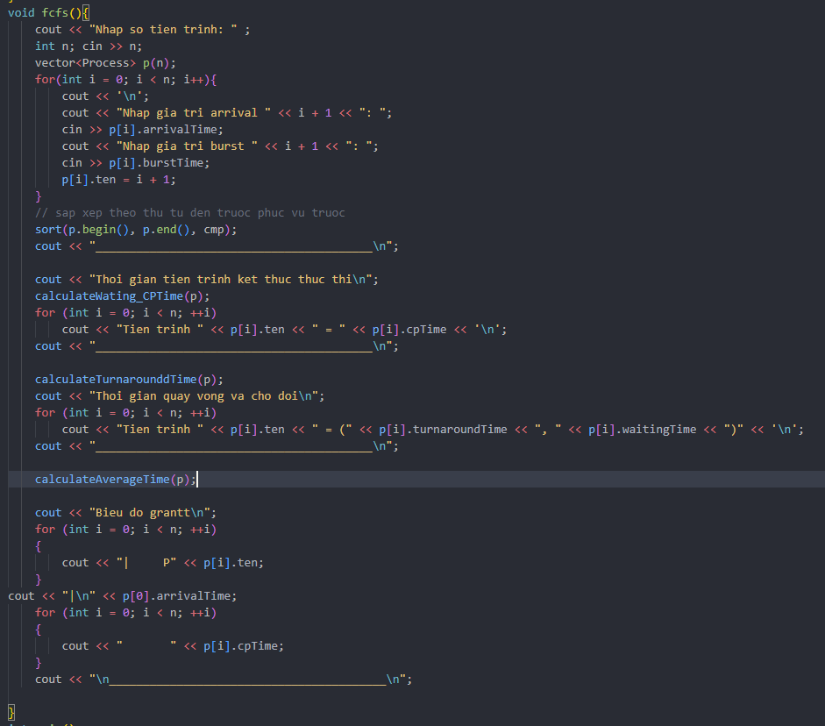

Slide 16
GIẢI THUẬT FCFS LÀ GÌ?
A
Một giải thuật sắp xếp các phần tử trong danh sách theo thứ tự thời gian đến.
B
Một giải thuật lập lịch CPU ưu tiên các tiến trình ngắn hơn trước các tiến trình dài
C
Một giải thuật quản lý bộ nhớ chia nhỏ bộ nhớ thành các phần có kích thước bằng nhau.
D
Một giải thuật truy cập dữ liệu ưu tiên truy cập vào các khối dữ liệu gần nhau trước.

Slide 17
GIẢI THUẬT FCFS CÓ NHỮNG ƯU ĐIỂM GÌ?
A
Đơn giản, dễ hiểu và dễ triển khai.
B
Không gây ra xung đột
giữa các tiến trình trong quá trình lập lịch CPU
Thích hợp cho các tình huống mà thứ tự thực hiện các công việc là quan trọng.
C
D
Tất cả các đáp án trên.

Slide 18
GIẢI THUẬT FCFS CÓ NHỮNG NHƯỢC ĐIỂM GÌ?
A
Thực thi trong thời gian dài, làm các tiến trình khác phải đợi lâu hơn và làm tăng thời gian đợi trung bình
B
Đảm bảo tính công bằng cho tất cả các phần tử trong danh sách.
C
không đảm bảo công bằng giữa các tiến trình, các tiến trình có thể phải đợi quá lâu, trong khi các tiến trình trước được thực hiện nhanh chóng
D
Chỉ A và B

Slide 19
TRONG HỆ ĐIỀU HÀNH, THUẬT TOÁN FCFS THƯỜNG ĐƯỢC SỬ DỤNG ĐỂ:
A
Truy cập dữ liệu.
B
Quản lý bộ nhớ.
C
Lập lịch CPU cho các tiến trình.
D
Điều khiển thiết bị ngoại vi.

Slide 20

THANK YOU
EVERYONE

